Slide 1














«Полезные сладости»
Создание витаминизированных протеиновых сладостей для повышения общего иммунного статуса людей следящих за здоровым питанием
стартап проект

Slide 2

  01 АКТУАЛЬНОСТЬ ПРОЕКТА
1
Повышение пищевой биологической ценности кондитерских изделий
Технология сохранения полезных свойств компонентов продукта
2
3
Высокобелковый растительный компонент
ТРЕНДЫ
1
Функциональное питание
2
Здоровый образ жизни
3
Промышленные биотехнологии

Slide 3




  02 ЦЕЛЕВАЯ АУДИТОРИЯ
Спортсмены
ЗОЖ 3+
Люди с
железодефицитом

Slide 4

  03 КЛЮЧЕВАЯ ПРОБЛЕМА
Для ЦА 1,2
Скудное разнообразие десертов наполненных нутриентами: витаминами, белком, макро- и микроэлементами
Для ЦА 3
Дефицит железообогащённых продуктов, специфичный (металлический) вкус имеющихся
Анализ рынка показал, что ниша функциональных десертов относительно свободна.
Абрамушкина Анна Александровна, Иванникова Татьяна Викторовна Новое направление развития пищевой индустрии - десерты функционального назначения // Сервис в России и за рубежом. 2011. №4..
Мареев В. Ю.Распространенность дефицита железа у пациентов с хронической сердечной недостаточностью в Российской Федерации. Данные наблюдательного одномоментного исследования // Кардиология. 2022 Т.62, №5. С.4-8.
Федеральная служба государственной статистики : офиц. сайт. – URL: https://rosstat.gov.ru/

Slide 5
  04 ПРЕДЛАГАЕМОЕ РЕШЕНИЕ И ОСНОВНОЙ ФУНКЦИОНАЛ
Базовый продукт
Дегустационный набор функциональных десертов с последующей возможностью выбора индивидуального продукта.
Состав: маршмеллоу, пастила и мармелад с Limnaspira fuziformis
Базовые компоненты для благоприятного воздействия на организм человека
Свойства
Функционал
Повышение общего иммунного статуса потребителя

Slide 6

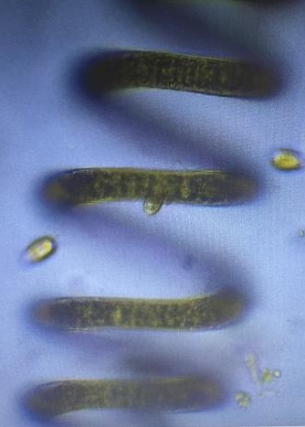
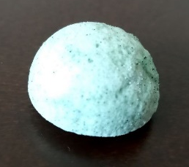
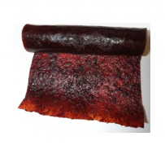
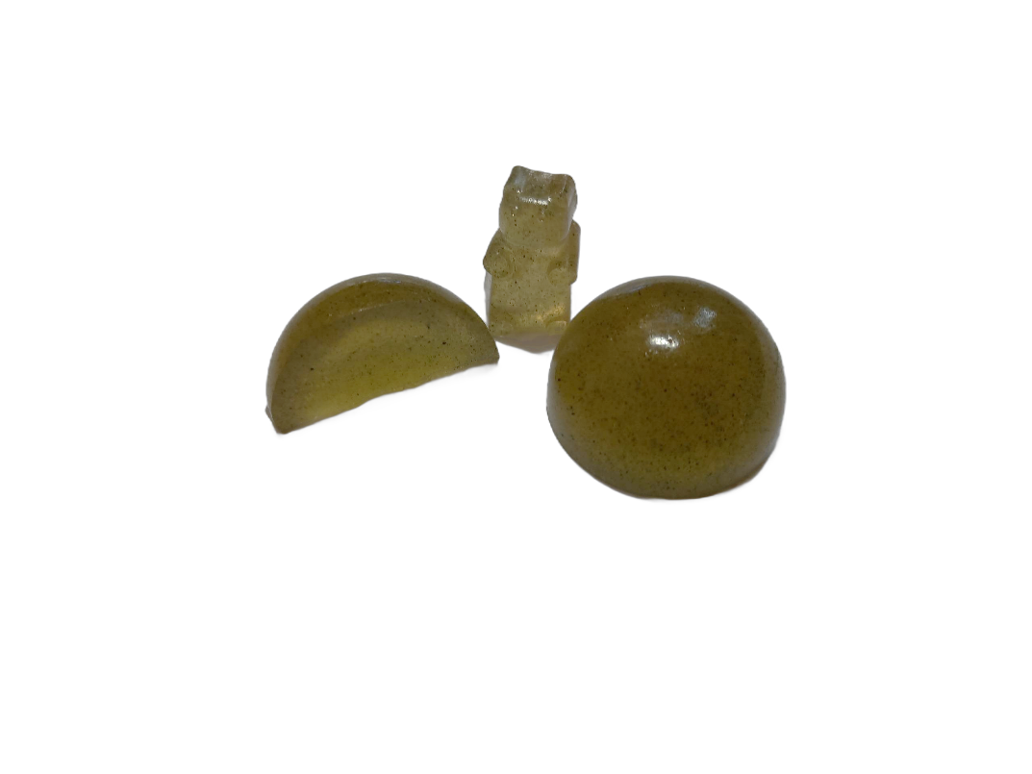
  05 ЦЕННОСТНОЕ ПРЕДЛОЖЕНИЕ
Сладости с Limnaspira fuziformis
- Полезный перекус
- Комплекс витаминов, белка, макро- и микроэлемонтов для поддержания иммунного статуса

Slide 7

  06 КАНАЛЫ КОММУНИКАЦИЙ И ПРОДАЖ
Магазины спортивного питания
Аптеки
Спортсмены
Люди с ДЖ
Люди следящие за правильным питанием
Школьное питание
Дошкольное питание
B2B
B2C
B2G
Соц.сети
Контекстная реклама
Формумы
Выставки
Кондитерские предприятия
Индивидуальные кондитеры
Партнеры в продажах и коммуникации
Как информируем о продукте

Slide 8

  07 ОЦЕНКА РЫНКА ФУНКЦИОНАЛЬНОГО ПИТАНИЯ
PAM
Глобальный рынок | К 2027 17 трлн руб.
Российский рынок | К 2025 1 трлн руб.
Прогнозируемый рост рынка | 15-20 %
17 трлн.p
TAM
1,5 трлн.p
SAM
46 млрд.p
1 млрд.p
SOM
Анализ
рынка
1. Размер и доля рынка функциональных продуктов питания | Прогнозный отчет 2032 (https://www.gminsights.com/ru/industry-analysis/functional-foods-market).
2. Асякина Людмила Константиновна Российский рынок функциональных продуктов питания для здорового образа жизни человека // Социально-экономический и гуманитарный журнал Красноярского ГАУ. 2022. №3 (25). URL: https://cyberleninka.ru/article/n/rossiyskiy-rynok-funktsionalnyh-produktov-pitaniya-dlya-zdorovogo-obraza-zhizni-cheloveka
3. Сфера медиа (https://sfera.fm/news/fud-reteil/roskachestvo-predstavilo-strategiyu-razvitiyu-rynka-naturalnykh-funktsionalnykh-produktov-pitaniya)

Slide 9








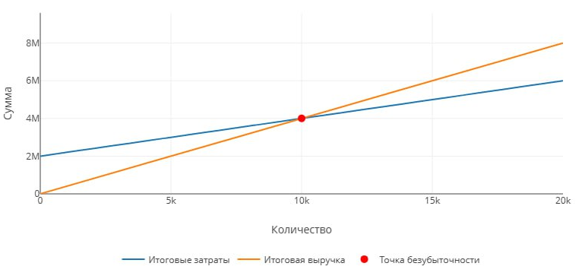
  08 ФИНАНСОВЫЕ ПОКАЗАТЕЛИ ПРОЕКТА
Стоимость продукта:
400 р за набор 300 г.
Транспортировка: 50,000 рублей
Упаковочные материалы: 100,000 рублей
Сырьё: 400,000 рублей
Маркетинг: 200,000 рублей
Оборудование: 3,500,000 рублей
Аренда (12 месяцев): 150,000 рублей
Заработная плата (12 месяцев) 600 000 рублей
График точки безубыточности

Slide 10






  09 ПЛАН РАЗВИТИЯ ПРОЕКТА
III ГОД
-Исследование рынка
-Разработка продукта
-Закупка оборудования -Маркетинг и реклама
-Финансовое планирование
- Увеличение объемов производства
- Расширение ассортимента
- Укрепление маркетинга
- Анализ финансовых показателей
- Оптимизация производственных процессов
- Расширение дистрибуции
- Углубленный анализ рынка
- Финансовая устойчивость
II ГОД
10 тонн десертов
I ГОД
5 тонн десертов
2 тонны десертов

Slide 11

  08 КОМАНДА
Необходимые роли в проекте
Обоснование, краткое описание функций
Биотехнолог
Ведение процесса получения порошка из Limnaspira fuziformis
Кондитер
Изготовление продукта
Специалист по рецептуре и составу
Разработка и улучшение продуктов
Дизайнер
Разработка фирменного стиля и оформление продукта
Маркетолог*
Продвижение продукта
Менеджер по работе с партнёрами*
Ответственный за взаимодействие с партнерами
Руководитель проекта
Постановка задач команды и контроль их выполнения

Slide 12

Контакты команды :
Телефон: +7(950)-216-98-78
Почта: polyakova.anasteisha@yandex.ru
Спасибо за внимание!

